Slide 1
ÔN TẬP GIỮA HỌC KÌ 1

Slide 2
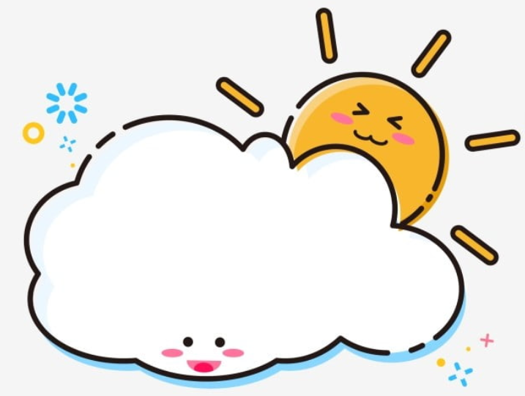
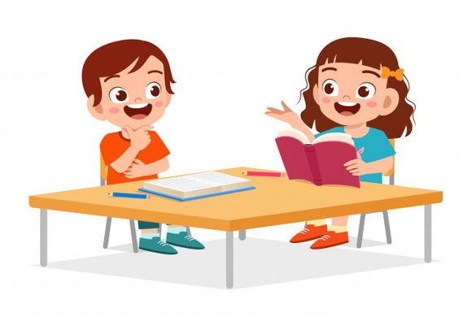
ÔN TẬP GIỮA HỌC KÌ 1
TIẾT 7 - 8

Slide 3
11. Nhìn tranh và nói tên câu chuyện. Chọn kể một câu chuyện em thích.
Chú đỗ con
Cậu bé ham học
Niềm vui của Bi và Bống
Em có xinh không?

Slide 4
CHÚ ĐỖ CON
(1) Một chú đỗ con ngủ khì trong các chum khô ráo và tối om một năm. Một hôm tình cờ chú thấy mình nằm giữa những hạt đất li ti xôm xốp. Chợt có tiếng lộp độp bên ngoài. Đỗ hỏi: “Ai đó?” – “Cô đấy!”. Thì ra cô mưa xuân, cô đem nước đến cho đỗ con được tắm mát. Chú lại ngủ khì.
(2) Có tiếng sáo vi vu trên mặt đất làm chú tỉnh giấc. Chú khe khẽ cựa mình hỏi: “Ai đó?”. Tiếng thì thầm dịu dàng trả lời: “Chị đây mà, chị là gió xuân đây. Dậy đi em, mùa xuân đẹp lắm!”. Đỗ con lại cựa mình. Chú thấy mình lớn phổng lên làm nứt cả chiếc áo ngoài.
(3) Chị gió xuân bay đi. Có những tia nắng ấm áp lay chú đỗ con. Đỗ con hỏi: “Ai đó?”. Một giọng nói ồm ồm, trầm ấm vang lên: “Bác đây, bác là mặt trời đây, cháu dậy đi thôi, sáng lắm rồi. Các cậu học trò cắp sách đến trường rồi đấy.” Đỗ con rụt rè nói: “Nhưng mà trên đấy lạnh lắm!” Bác mặt trời khuyên: “Cháu cứ vùng dậy đi nào. Bác sưởi ấm cho cháu, cựa mạnh vào.”.
(4) Đỗ con vươn vai một cái thật mạnh. Chú trồi lên khỏi mặt đất. Mặt đất sáng bừng ánh nắng xuân. Chú đỗ con xòe hai cánh tay nhỏ xíu hướng về phía mặt trời ấm áp.
(Theo Nhật Linh)

Slide 5
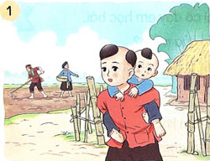
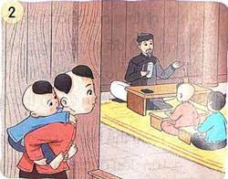
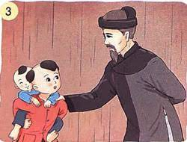
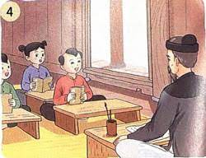
1. Nhà cậu bé vũ Duệ rất nghèo. Hàng ngày, cậu phải trông em cho bố mẹ ra đồng nên không thể đi học.
2. Buổi sáng, Vũ Duệ thường cõng theo em đứng ở ngoài lớp học để có thể nghe thầy giáo giảng.
3. Một hôm, thầy giáo hỏi một câu hỏi khó không ai trả lời được. Vũ Duệ đã trả lời trôi chảy nên được thầy khen.
4. Thầy giáo đã đến nhà Duệ khen cậu sáng dạ và khuyên cha mẹ Duệ cho cậu đi học. Sau vài tháng, Vũ Duệ đã đứng đầu lớp.

Slide 6
Niềm vui của Bi và Bống
Khi cơn mưa vừa dứt, hai anh em Bi và Bống chợt thấy cầu vồng:
- Cầu vồng kìa! Em nhìn xem. Đẹp quá!
Bi chỉ lên bầu trời và nói tiếp:
- Anh nghe nói dưới chân cầu vồng có bảy hũ vàng đấy.
Bống hưởng ứng:
- Lát nữa, mình sẽ đi lấy về nhé! Có vàng rồi, em sẽ mua nhiều búp bê và quần áo đẹp.
- Còn anh sẽ mua một con ngựa hồng và một cái ô tô.
Bỗng nhiên, cầu vồng biến mất. Bi cười:
- Em ơi! Anh đùa đấy! Ở đó không có vàng đâu.
Bống vui vẻ:
- Thế ạ? Nếu vậy, em sẽ lấy bút màu để vẽ tặng anh ngựa hồng và ô tô.
- Còn anh sẽ vẽ tặng em nhiều búp bê và quần áo đủ các màu sắc.
Không có bảy hũ vàng dưới chân cầu vồng, hai anh em vẫn cười vui vẻ.
(Theo 108 truyện mẹ kể con nghe)

Slide 7
Em có xinh không?
Voi em thích mặc đẹp và thích được khen xinh. Ở nhà, voi em luôn hỏi anh: “Em có xinh không?”. Voi anh bao giờ cũng khen: “Em xinh lắm!”
Một hôm, gặp hươu, voi em hỏi:
- Em có xinh không?
Hươu ngắm voi rồi lắc đầu:
- Chưa xinh lắm vì em không có đôi sừng giống anh.
Nghe vậy, voi nhặt vài cành cây khô, gài lên đầu rồi đi tiếp.
Gặp dê, voi hỏi:
- Em có xinh không?
- Không, vì cậu không có bộ râu giống tôi.
Voi liền nhổ một khóm cỏ dại bên đường, gắn vào cằm rồi về nhà.
Về nhà với đôi sừng và bộ râu giả, voi em hớn hở hỏi anh:
- Em có xinh hơn không?
Voi anh nói:
- Trời ơi, sao em lại thêm sừng và râu thế này? Xấu lắm!
Voi em ngắm mình trong gương và thấy xấu thật. Sau khi bỏ sừng và râu đi, voi em thấy mình xinh đẹp hẳn lên. Giờ đây, voi em hiểu rằng mình chỉ xinh đẹp khi đúng là voi.
(Theo Voi em đi tìm tự tin)

Slide 8
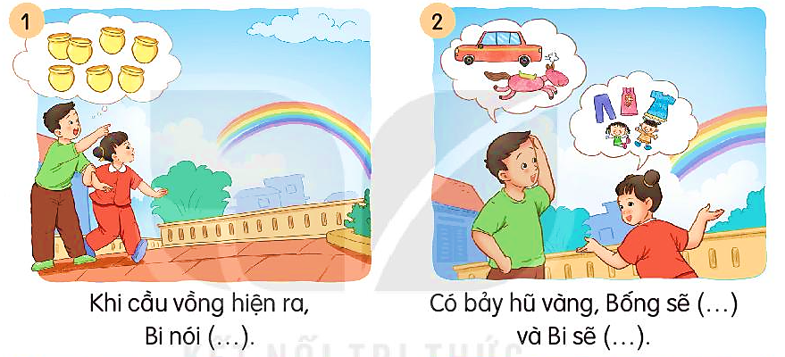
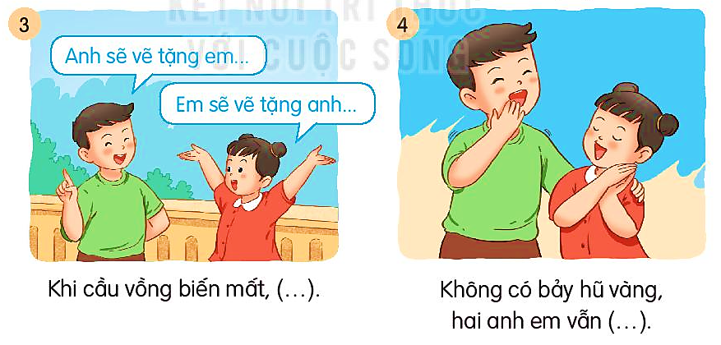
Khi cầu vồng hiện ra, Bi nói dưới chân cầu vồng có bảy hũ vàng.
Có bảy hũ vàng, Bống sẽ mua búp bê và quần áo đẹp; Bi sẽ mua ngựa hồng và ô tô.
Khi cầu vồng biến mất, Bống nói sẽ vẽ tặng Bi ngựa hồng và ô tô; Bi nói sẽ vẽ tặng Bống búp bê và quần áo đẹp.
Không có bảy hũ vàng, hai anh em vẫn cảm thấy vui vẻ, hạnh phúc.

Slide 9
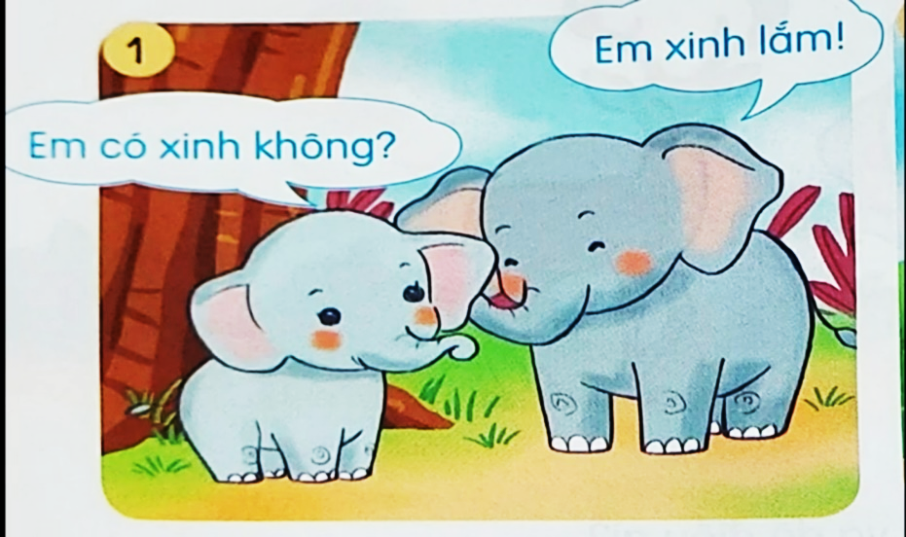
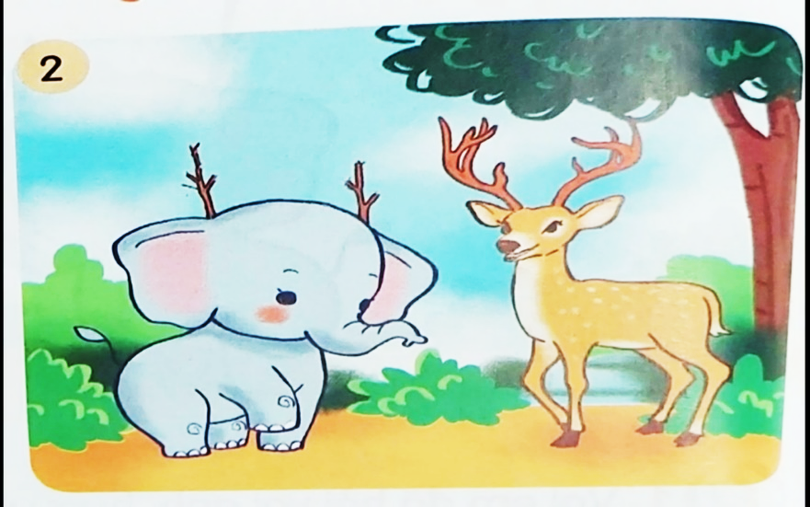
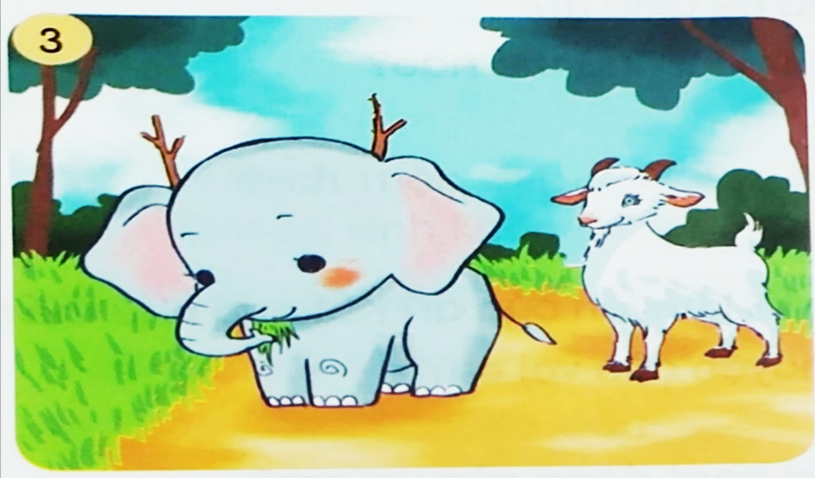
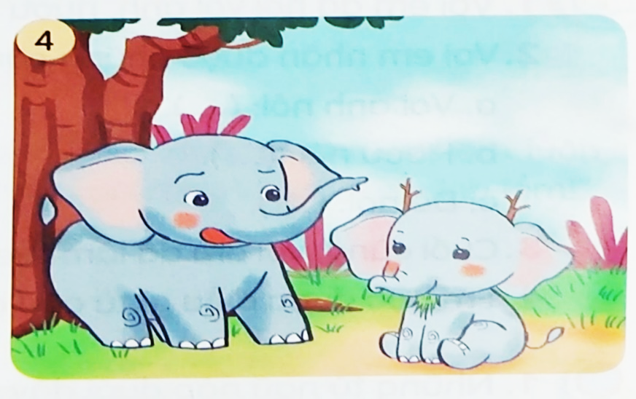
Voi em hỏi voi anh :“Em có xinh không?”
Voi em bẻ vài cành cây, gài lên đầu để có sừng giống hươu.
Voi em nhổ một khóm cỏ dại bên đường, dính vào cằm mình cho giống dê.
Voi anh rất ngỡ ngàng trước việc voi em có sừng và râu.

Slide 10
Cậu bé phải cõng em cho bố mẹ ra đồng.
Cậu bé cõng theo em đứng ngoài lớp học.
Thầy giáo vỗ vai và nói chuyện với cậu bé.
Cậu bé được đi học cùng các bạn.

Slide 11
Cuộc gặp gỡ của đỗ con và cô mưa xuân diễn ra thế nào?
Cuộc gặp gỡ của đỗ con và chị gió xuân diễn ra thế nào?
Cuộc gặp gỡ giữa hạt đỗ và cô mưa xuân
Cuộc gặp gỡ giữa hạt đỗ đã nảy mầm và chị gió xuân
Cuộc gặp gỡ của đỗ con và bác mặt trời diễn ra thế nào?
Cuộc gặp gỡ giữa hạt đỗ với mầm đã lớn và bác mặt trời
Cuối cùng, đỗ con làm gì?
Hạt đỗ đã lớn thành cây đỗ và mặt trời đang tỏa nắng

Slide 12
12. Cùng hỏi – đáp về những câu chuyện em và bạn vừa kể.
M: - Câu chuyện có mấy nhân vật?
- Bạn thích nhân vật nào?

